Slide 1
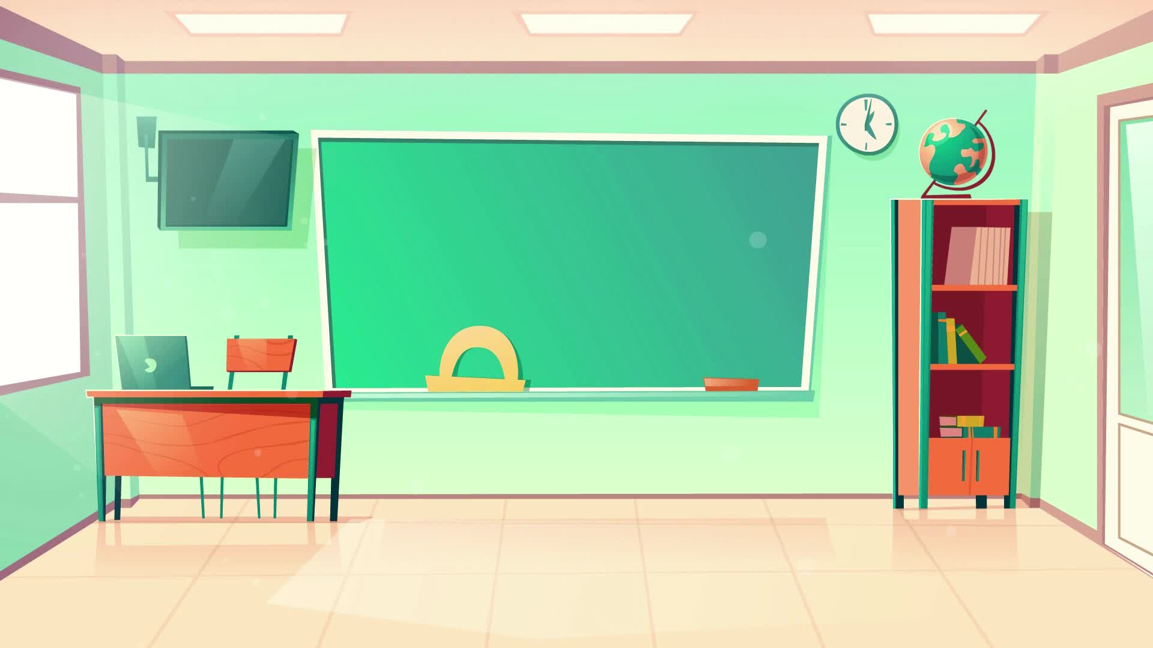

Slide 2



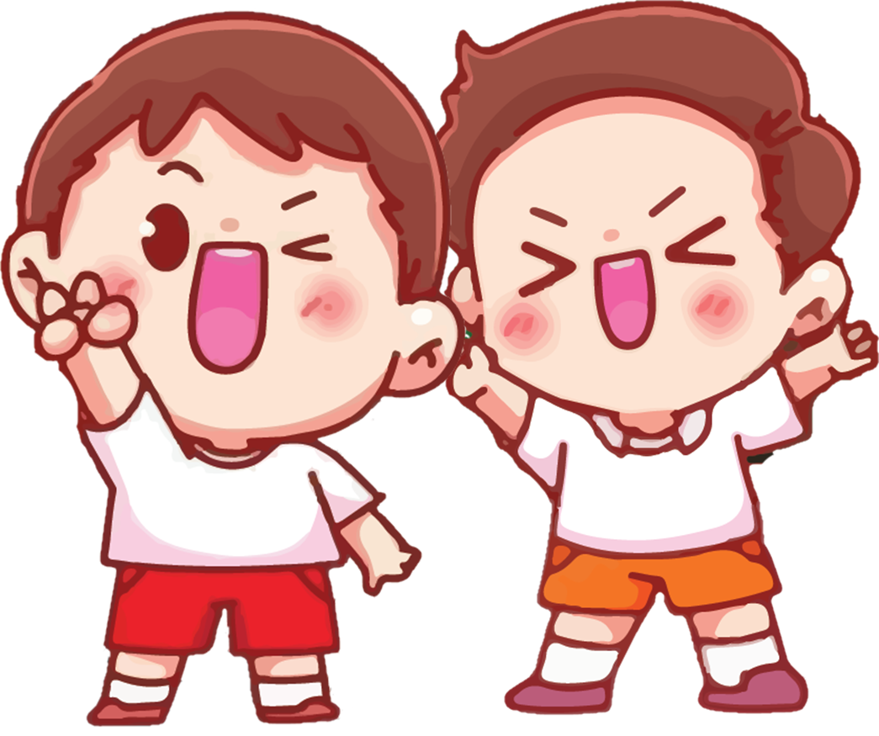

HỘP QUÀ BÍ MẬT
Notes:
Hôm nay là sinh nhật của 2 anh em Bi Bon. Bố mẹ đã tặng rất nhiều quà cho hai anh em. Các bạn hãy cùng mở hộp quà ra xem bên trong là những gì nhé!

Slide 3


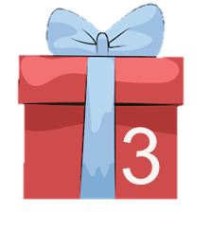
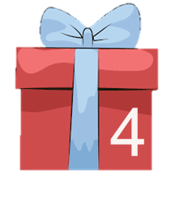

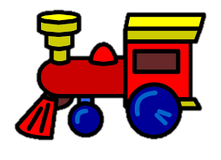




Notes:
Click vào hộp quà để tới câu hỏi. Trả lời xong hết bấm mũi tên xanh dể đến bài mới

Slide 4



Trong bài đọc Thi nhạc có những nhân vật nào?
A. Ve sầu, gà trống, dế mèn, họa mi, thầy vàng anh
B. Ve sầu, gà trống, dế mèn, họa mi, thầy chim sáo
C. Ve sầu, gà mái, dế choắt, họa mi, thầy chim sáo

Slide 5

Nhân vật nào trình bày tác phẩm đầu tiên trong ngày thi tốt nghiệp?
A. Dế mèn
B. Gà trống
C. Ve sầu

Slide 6
Qua câu chuyện Thi nhạc, tác giả muốn nói với chúng ta điều gì?
A. Nhiều loài vật có tiếng kêu, tiếng gáy, tiếng hót rất hay
B. Mỗi người hãy tạo cho mình nét đẹp riêng.
C. Thế giới của các loài vật muôn màu, muôn vẻ.

Slide 7
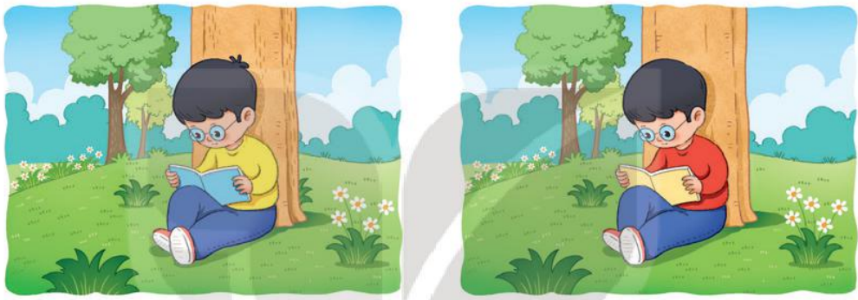
Tìm và nói nhanh 5 điểm khác nhau giữa 2 tranh.
1
2

Slide 8

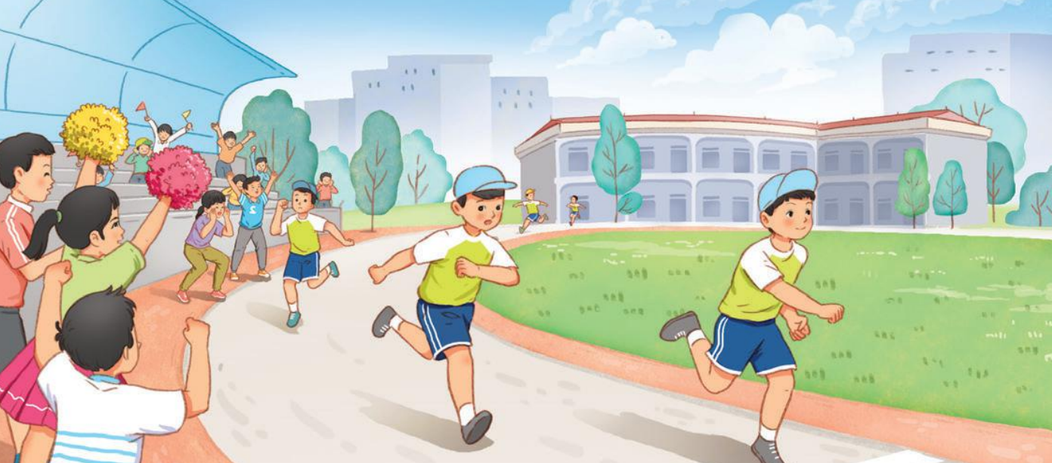

Slide 9

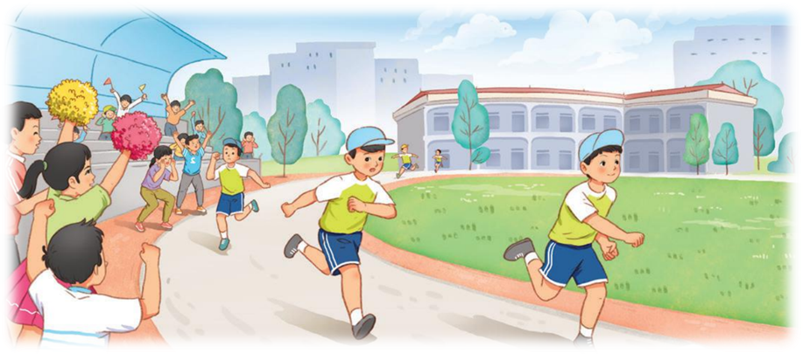
Cùng chia đoạn
1
Từ đầu ………chẳng bận tâm đến chuyện đó.
Một lần………nỗi ngạc nhiên ngập tràn của Long.
Trên đường về…..giả vờ nhầm để trêu cậu đấy.
Đoạn còn lại.
2
3
4

Slide 10

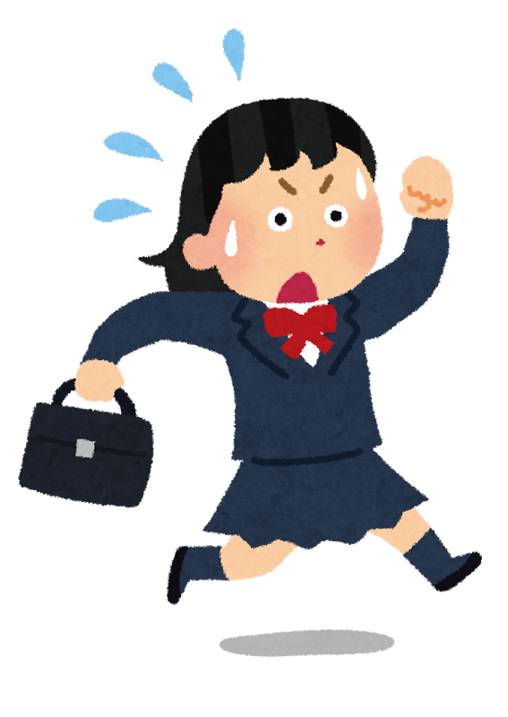
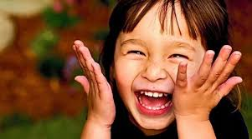
khoái chí
cuống quýt

Slide 11




Hai anh em mặc đồng phục và đội mũ giống hệt nhau, bạn bè lại cổ vũ nhầm mất thôi.

Slide 12


Slide 13

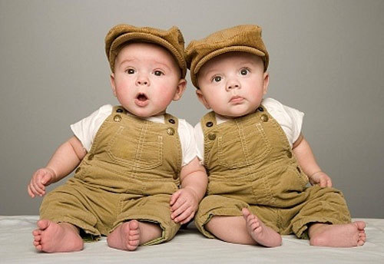
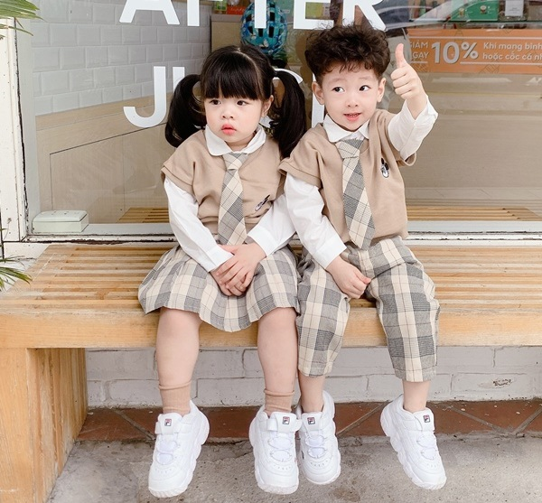
Long và Khánh được giới thiệu
như thế nào?

Slide 14
Những chi tiết nào thể hiện cảm xúc và hành động của Long khi thấy mình giống anh?

Slide 15
Theo em, vì sao Long không muốn giống anh của mình? Chọn câu trả lời dưới đây hoặc nêu ý kiến của em?
A. Vì Long không thích bị mọi người gọi nhầm.
B. Vì Long cảm thấy phiền hà khi giống người khác.
C. Vì Long muốn khẳng định vẻ riêng của mình.

Slide 16
Nhờ nói chuyện với các bạn, Long đã nhận ra mình khác anh như thế nào?

Slide 17
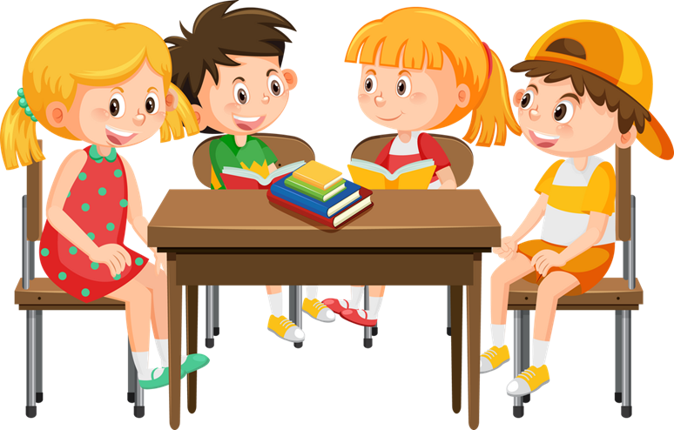
5. Nhận xét vẻ đặc điểm của Long và Khánh thể hiện qua hành động, lời nói của từng nhân vật.
Thảo luận nhóm 4

Slide 18

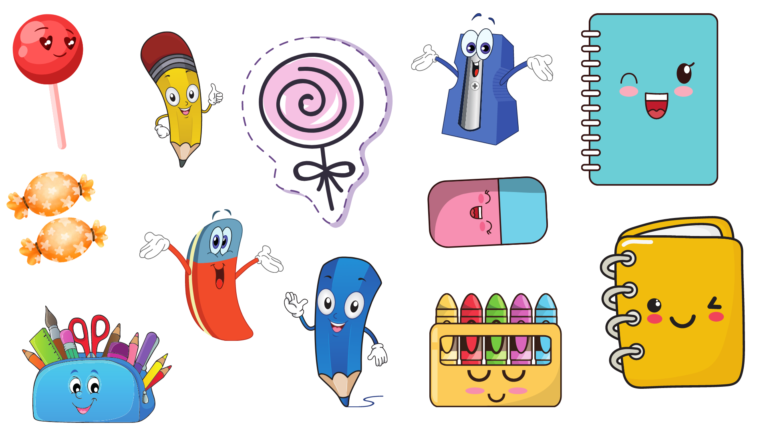
Nội dung bài
Nội dung chính của bài là gì?
Mọi người có thể giống nhau về ngoại hình hoặc một đặc điểm nào đó, nhưng không ai giống ai hoàn toàn, bởi bản thân mỗi người là một thực thể duy nhất.

Slide 19


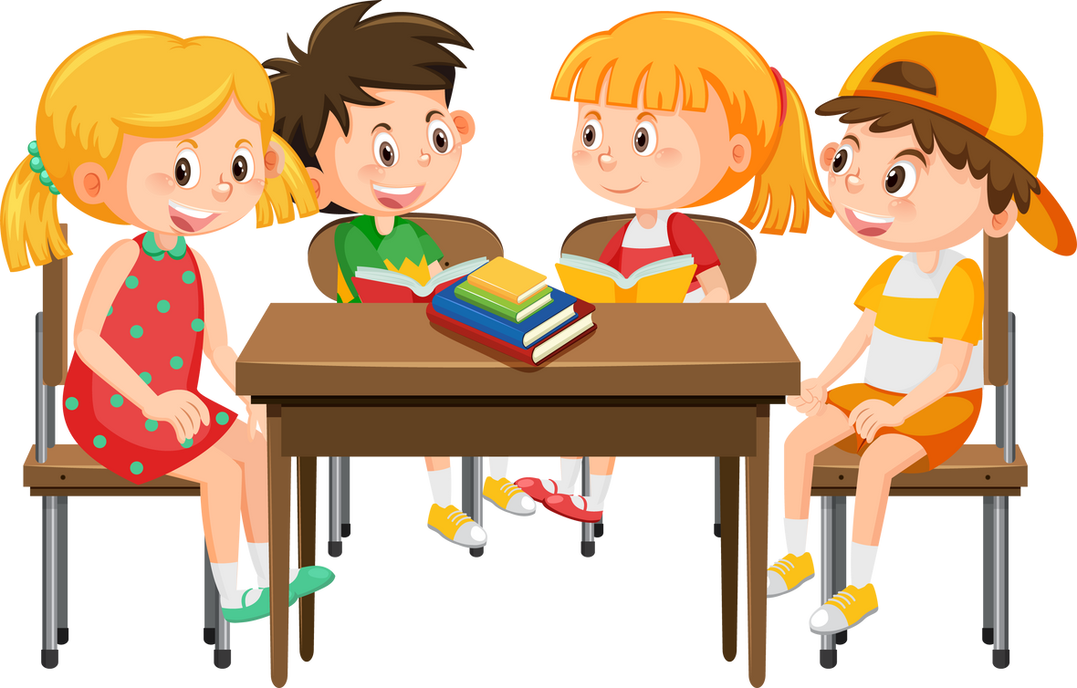

Slide 20
Trên đường về, Long hỏi Vân:
- Sao hôm nay không ai nhầm chúng tớ nhỉ?
Vân khúc khích:
- Vì Khánh hay cười, còn cậu thì lúc nào cũng nghiêm túc.
Vinh chen vào
- Cậu thì chậm rãi, Khánh thì nhanh nhảu, sao nhầm được.
Nghe Long thắc mắc về những lần bạn bè nhầm lẫn, các bạn cùng cười:
- Nhìn xa thì tưởng giống nhau, chứ nhìn gần thì mỗi cậu một vẻ mà.
Có lúc bọn tớ còn giả vờ nhầm để trêu cậu đấy.

Slide 22



